Slide 1
Chapter 7
Tuple, List, Set, and Dictionary

Slide 2
序對(Tuple)
要怎麼宣告一個序對(tuple) 變數 : 使用 ”( )” (小括號) 來放入資料
tuple裡的資料不能做任何修改
tuple是從0開始索引，可用 “[ ]” (中括號) 來取出特定 index 值的資料
如果一個tuple 不為空，那第一個元素必定為 tuple_name [0]
當然了，我們也可以用負數索引，則最後一個元素可以是 tuple_name [-1]

Slide 3
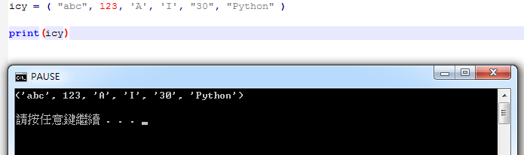
序對(Tuple)
tuple裡的資料可以是任何資料型態，沒有規定一定要統一格式

Slide 4
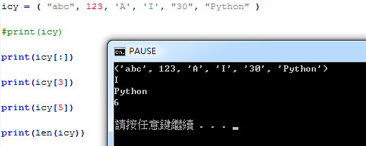
序對(Tuple)
tuple裡的資料也可以用索引來找值或是使用len函數來計算有多少元素

Slide 5
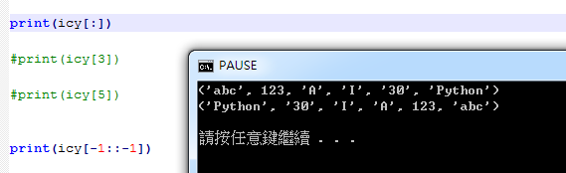
序對(Tuple)
tuple裡的索引也可以使用負數索引

Slide 6
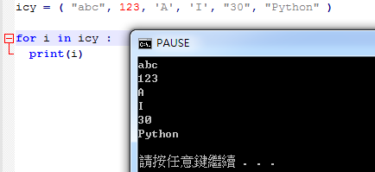
序對(Tuple)
tuple裡的資料也可以使用迴圈印出所有元素

Slide 7
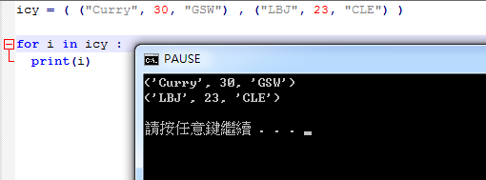
序對(Tuple)
tuple裡的資料也可以用類似集合的方式儲放

Slide 8
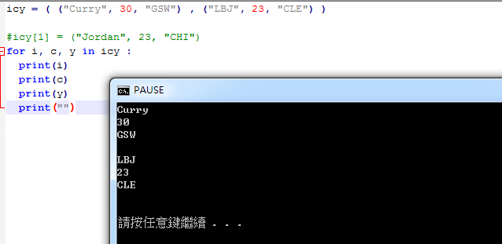
序對(Tuple)
tuple裡的成對的資料也可以逐一取出，

Slide 9
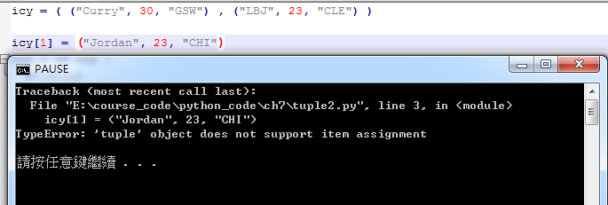
序對(Tuple)
Note. tuple裡的資料 *** ”是不能改變的” ***

Slide 10
序對(Tuple)
tuple是一個很簡單的資料型態，由於不能修改資料及順序
基本上的用法單純的用來搜尋，所以適合用來儲存不太會變動的資料
所以tuple可以使用的函數就少少的2個 : index 以及 count
index(element, start, end ) | 回傳 元素第一次出現的索引值 start, end 是尋找的起點跟終點
count(element) | 計算元素出現的次數

Slide 11
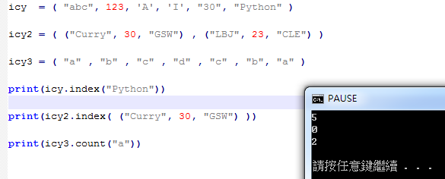
序對(Tuple)
來看看index, count 要怎麼使用囉

Slide 12
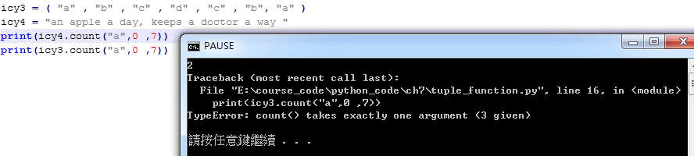
序對(Tuple)
序對的 count 不能設起點跟終點

Slide 13
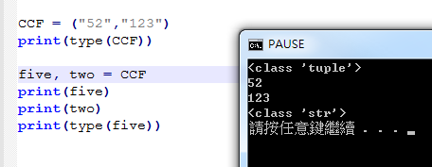
序對(Tuple)
Unpacking (把tuple轉字串 )

Slide 14
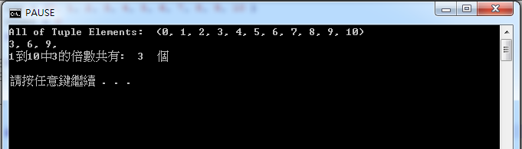
隨堂練習
1. 宣告一個 tuple → ex. (0, 1, 2, 3, 4, 5, 6, 7, 8, 9, 10 )
2. 寫一個迴圈去印出 tuple中 是3的倍數的值

Slide 15
串列(List)
要怎麼宣告一個串列(list) 變數 : 使用 ”[ ]” (中括號) 來放入資料
List裡的資料可以改變任何修改
List是從0開始索引，可用 “[ ]” (中括號) 來取出特定 index 值的資料
如果一個List 不為空，那第一個元素必定為 List_name [0]
當然了，我們也可以用負數索引，則最後一個元素可以是 List_name [-1]

Slide 16
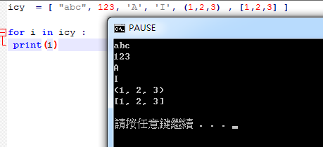
串列(List)
List裡的資料可以是任何資料型態，沒有規定一定要統一格式
Note : list 裡面可以有 tuple資料，也可以有list or tuple的資料哦

Slide 17
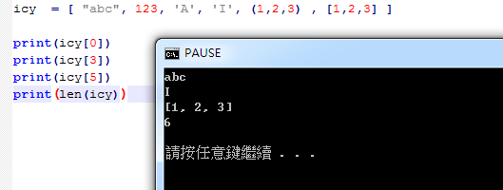
串列(List)
List裡的資料也可以用索引來找值或是使用len函數來計算有多少元素

Slide 18
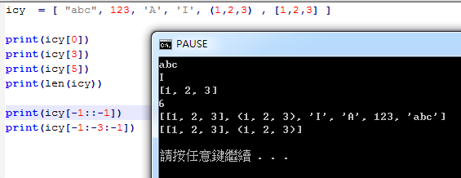
串列(List)
List裡的索引也可以使用負數索引

Slide 19
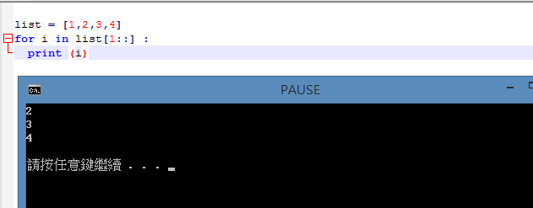
串列(List)
如果List 不要重頭開始輸出要怎麼處理

Slide 20
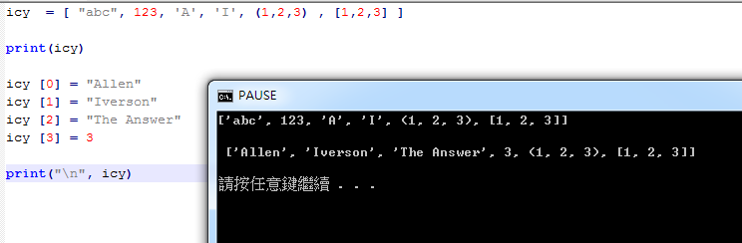
串列(List)
和Tuple資料型態不同的是，List裡的資料 *** ”是可以改變的” ***

Slide 21
串列(List)
List 可以修改元素資料、改變元素順序及新增刪除的資料型態
所以… 可使用的函數就比tuple 多了
函數 | 描述
List.append() | 在List的最後面加入物件
List.extend() | 在List的最後面加入List
List.insert() | 將元素插入List
List.remove(X) | 刪除List裡第一個符合X的元素
List.pop() | 刪除並回傳List裡最後一個元素

Slide 22
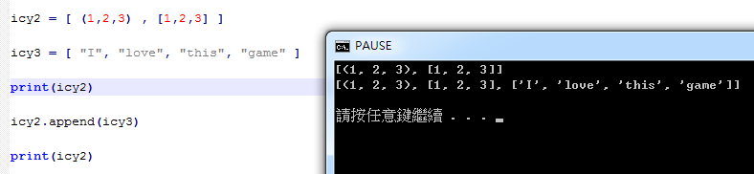
串列(List)
List.append()
將物件(如，整數、浮點數、小數…等)插入在整個List的最後面

Slide 23
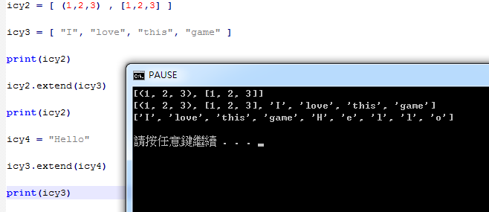
串列(List)
List.extend()
跟append()很像,但是只能插入有順序的物件(如 tuple, string, or list)

Slide 24
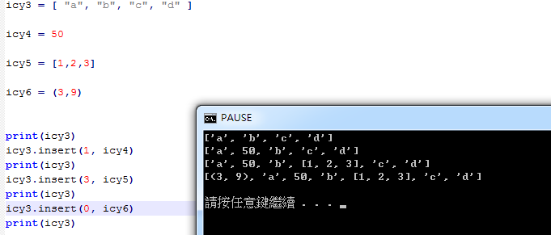
串列(List)
List.insert()
insert() 需要兩個參數，分別是index(索引位置) 跟物件資料(任意資料型態皆可)

Slide 25
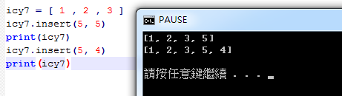
串列(List)
List.insert()
index(索引位置): 如果index值超過現有範圍的時，只會將物件放在最後

Slide 26
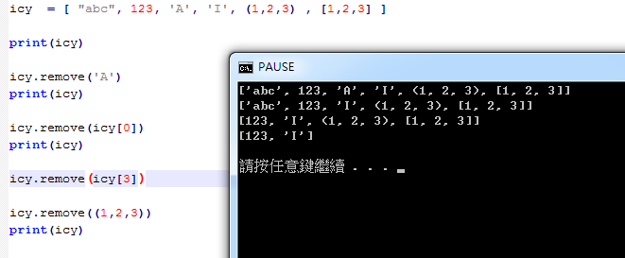
串列(List)
List.remove()
可使用 index 或物件資料來刪除資料

Slide 27
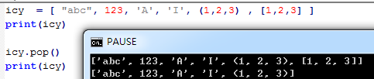
串列(List)
List.pop()
pop是拿掉最後一個元素

Slide 28
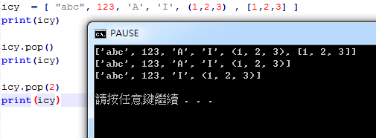
串列(List)
List.pop()
pop也可以指定 index位置來拿元素

Slide 29
串列(List)
其他方法
函數 | 描述
List.clear() | 清空list
List.index(x) | 回傳list中x元素的index值
List.count(x) | 計算list中x出現次數
List.sort() | 將list的元素做排序
List.reverse() | 將list的元素順序顛倒(反轉)
List.copy() | 複製list的所有元素

Slide 30
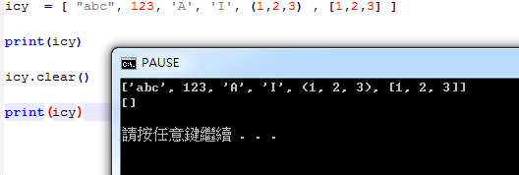
串列(List)
List.clear()
清空list的所有資料

Slide 31
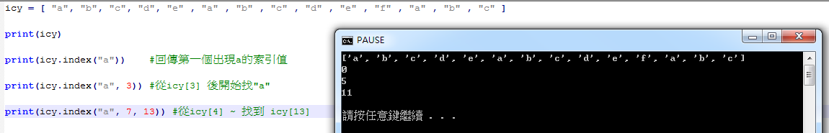
串列(List)
List.index(X)
index()會將list中符合x的第一個元素的索引值回傳
index() 另外有二個選擇參數，分別是start(索引起點) 跟end(索引終點)

Slide 32
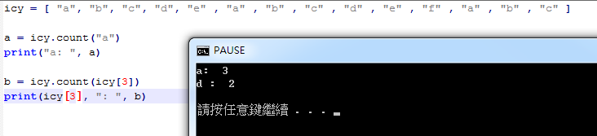
串列(List)
List.count(x)
count 資料用 index 或物件資料，來計算某資料出現了幾次

Slide 33
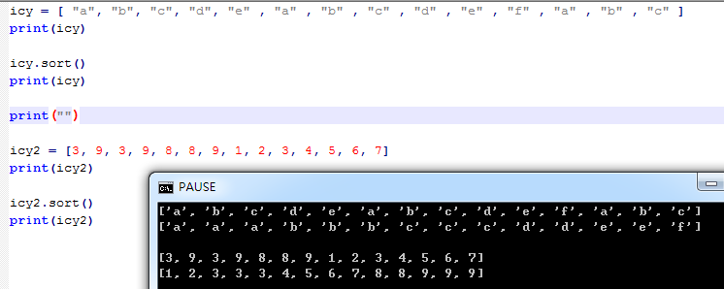
串列(List)
List.sort()
將list所有資料排序
note. 如果使用字串, 則會比較第一個字母的值

Slide 34
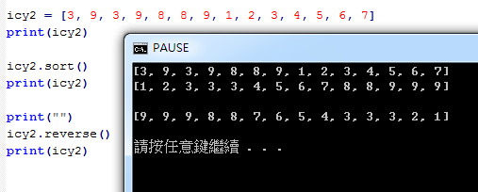
串列(List)
List.reverse()
將list內的所有資料反轉

Slide 35
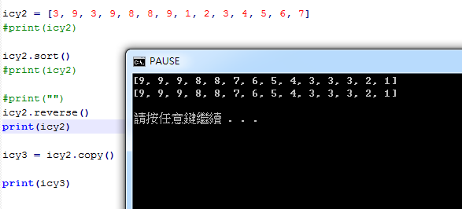
串列(List)
List.copy()
將list copy一份，但是所指向的物件不相同

Slide 36
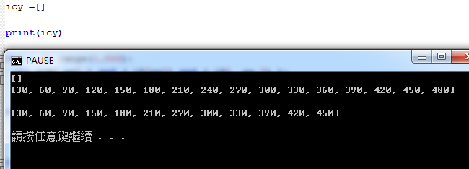
隨堂練習
建立一個空的list[]
寫一個迴圈去將1-500中 是2是3也是5的倍數放入list中
印出此list的目前所有元素
再將此list是8的倍數拿掉
最後再印出此list所有元素

Slide 37
集合(Set)
要怎麼宣告一個集合(set) 變數 : 使用 ”{}” (大括號) 來放入資料
set裡的資料可以改變做任何修改
set變數就把他當成 高中的時候在學的集合的概念就對了

Slide 38
集合(Set)
函數 | 功能
set.add(x) | 將元素x加入set
set.remove(x) | 將元素x從移除
set.clear() | 清空set所有元素
set.copy() | 複製一份set
set.discard(e) | 將e從set中捨棄
a.issubset(b) | 判斷set a是否為set b的子集合

Slide 39
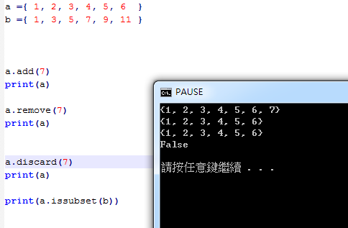
集合(Set)

Slide 40
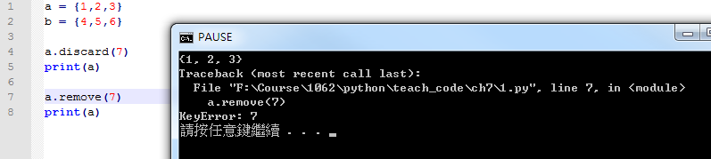
集合(Set)
Remove vs discard

Slide 41
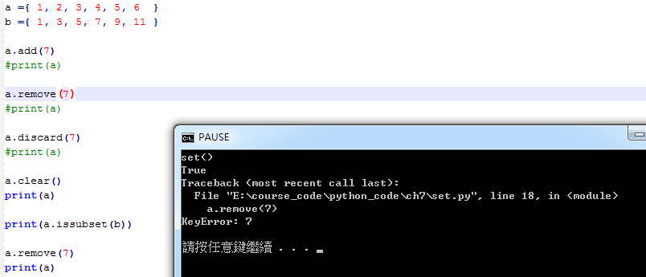
集合(Set)

Slide 42
集合(Set)
函數 | 功能
set.difference(set2) | 作差集運算，結果需回傳至另一個set
set.difference_update(set2) | 作差集運算，結果直接更新
set.intersection(set2) | 作交集運算，結果需回傳至另一個set
set.intersection_update(set2) | 作交集運算，結果直接更新
set.union(set2) | 作聯集運算，結果需回傳至另一個set
set.update(set2) | 作聯集運算，結果直接更新

Slide 43
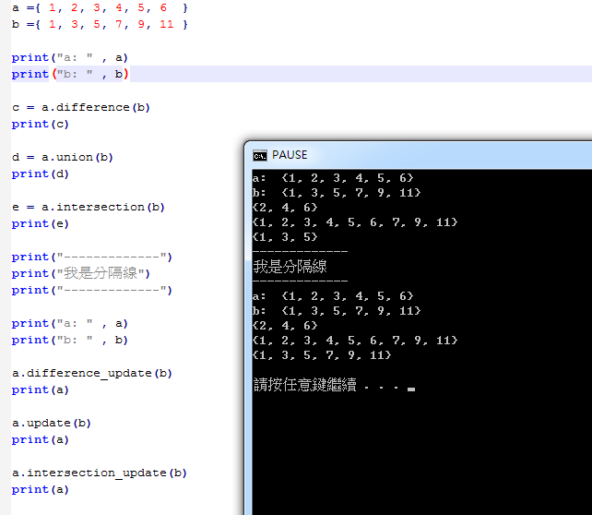
集合(Set)

Slide 44
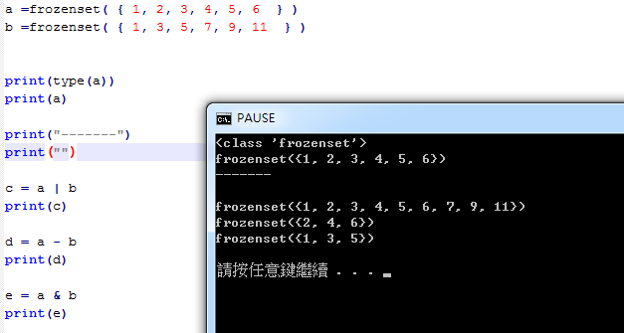
集合(Set)
frozenset()
使用frozenset() 函數建立不可變的集合

Slide 45
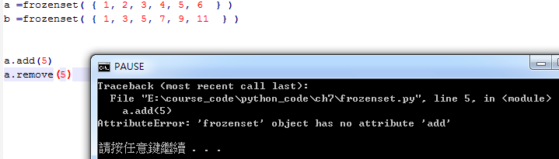
集合(Set)
frozenset()
使用frozenset() 函數建立不可變的集合, 無法修改資料

Slide 46
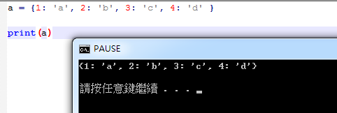
字典(Dictionary)
宣告一個字典(dict) 變數 : 使用 ”{}” (大括號) 來放入資料
dict裡的資料是一種Key-Value 對應的型態
key 就是存取該筆value 的索引值

Slide 47
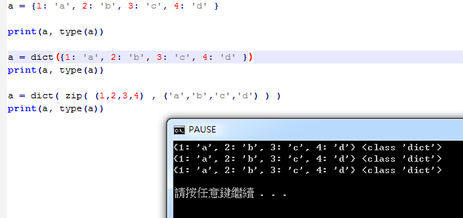
字典(Dictionary)
也可以這樣宣告

Slide 48
字典(Dictionary)
Function | meaning
d[x] | 從字典d中取得x所對應的值
d[x]=y | 將字典d中x所對應的值改為y 若字典中沒有x這個key則會新增一組資料
del d[x] | 刪除字典d中x的配對
x in d | 判斷x是否在字典d的key值中
x not in d | 判斷x是否不在字典d的key值中
len(d) | 回傳字典d共有多少資料組數。

Slide 49
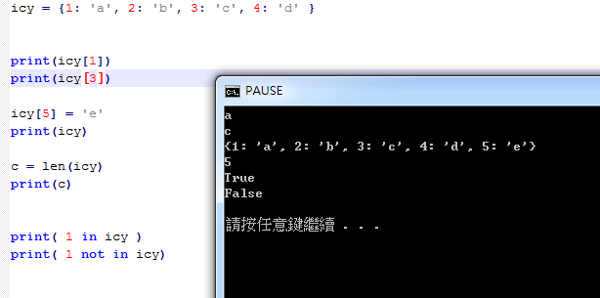
字典(Dictionary)

Slide 50
字典(Dictionary)
Function | meaning
d.update() | 更新字典d的內容
d.clear() | 清空字典d
dic.copy() | Copy字典d
iter(d) | 回傳一組由字典d的key值所建立的疊代器

Slide 51
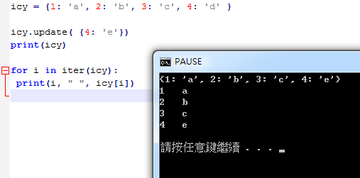
字典(Dictionary)

Slide 52
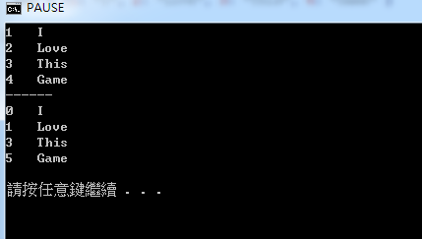
隨堂練習
建立一個dict {1: xxx , 2: xxx 3: xxx 4: xxx 5:xxx }
寫一個迴圈輸此dict內容
修改此dict內容並寫一個迴圈輸出新的dict的內容如下

Slide 53
Any Questions !?

